Slide 1
MACROS – EXCEL
PMI

Slide 2
Macros
Para iniciarmos, abra o Excel, para começarmos a criação de nossa macro, que irá acrescentar um cabeçalho em qualquer planilha na qual for chamada.
No Excel o processo de criação de macro é muito parecido com o Word. Para testar, vamos seguir os mesmos passos usados no Word para criar uma nova macro:
Para isso, faça ficar disponível a guia “Desenvolvedor”, selecione-a e dê um click no item”Gravar macro”.

Slide 3
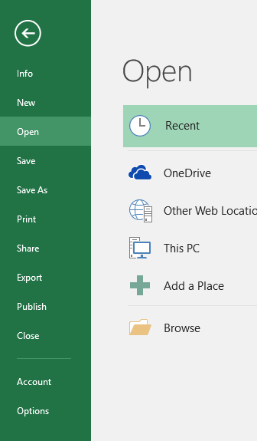
Habilitar aba desenvolvedor
Clique em arquivo e depois em opções para ter acesso a liberação da aba do desenvolvedor

Slide 4
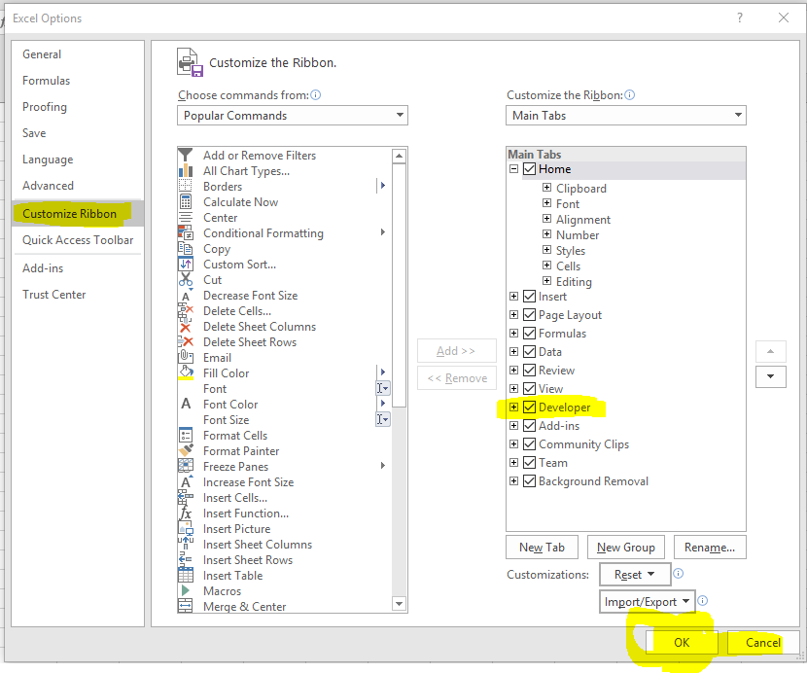
Habilitar aba desenvolvedor

Slide 5
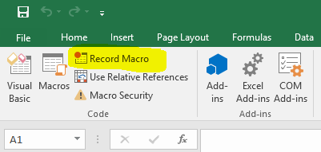
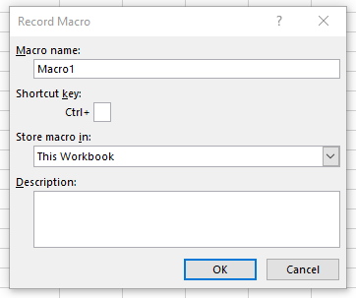
Gravar uma Macro
Clique em gravar macro
Defina o nome da macro
Caso queira e possivel definir uma Tecla de atalho
E possivel tambem definir onde a macro será aplicavel
Clique OK

Slide 6
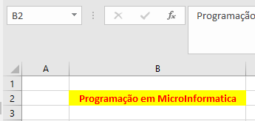
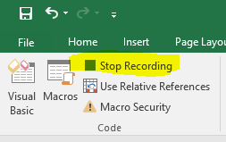
Gravar uma Macro
A partir deste momento todas ações serão gravadas
  Selecione a celula B2
  Digite “Programação em PMI”
  Centralize o Texto e modifique a fonte
  Clique no botão PARAR DE GRAVAR

Slide 7
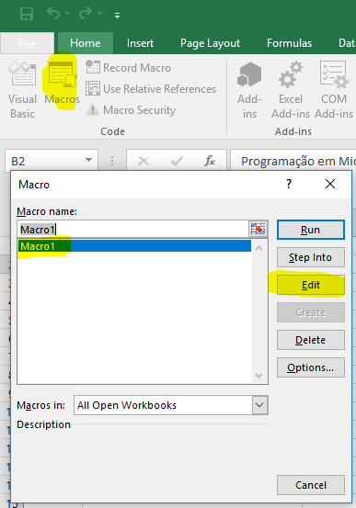
Gravar uma Macro
Pronto: Nossa macro”Cabeçalho” está gravada. Vamos vê-la. Dê um click no botão “Macros”, selecione a macro “Cabeçalho” e dê um click no botão “Editar” Aparecerá uma janela parecida com a abaixo:

Slide 8
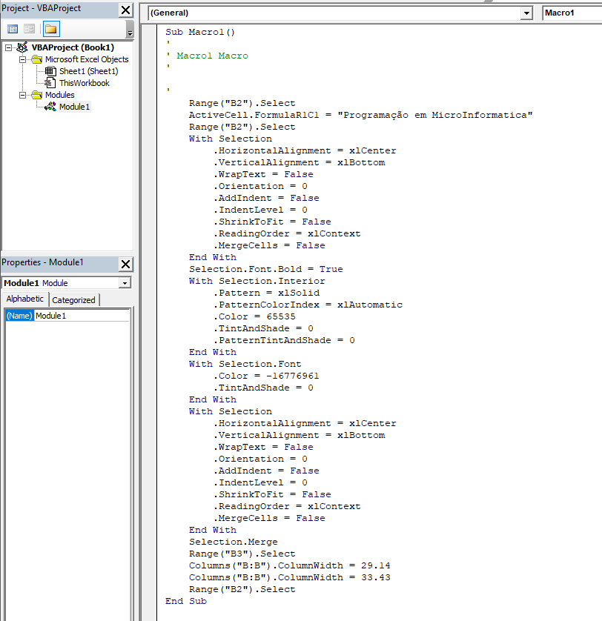
Gravar uma macro
A figura acima mostra uma parte do ambiente de desenvolvimento do VBA. Explore a macro Cabeçalho... Obs. Comentários: Em VB iniciam com apóstrofo, ficam na cor verde e servem apenas para a documentação do programa. A macro “Cabeçalho” está gravada em nossa planilha do Excel.
Vamos executá-la. Para
voltar ao Excel ou vice-versa, use a combinação de teclas Alt + F11.

Slide 9
Gravar uma macro
O gravador de macros do Excel gera a parte mais “pesada” da codificação”, gerando inclusive algumas instruções desnecessárias, que deixam a execução da macro mais lenta.
Podemos analisar e modificar as instruções da macro para melhor adequá-la a nossas necessidades. Por exemplo, podemos eliminar as instruções: Podemos também substituir a instrução “ActiveCell.FormulaR1C1 = "Prog. Micro", Por ActiveCell.FormulaR1C1 = inputbox (“Digite o Cabeçalho desejado...”)
Faça essas modificações, execute a macro e veja o efeito.
Obs.: Você pode executar a macro, pressionando a tecla F5. Se você estiver no ambiente do VBA e pressionar F5, a macro será executada o foco volta ao ambiente do VBA. -Para ver o efeito da execução da macro, use Alt + F11 (Mostra a planilha).

Slide 10
Criando macros sem o uso de gravador
Abra o editor do VBA (Alt + F11), e digite após o “End Sub” do procedimento “Sub Cabeçalho”:
  Sub Teste_Cabecalho_Com_Data()
Note que após você pressionar Enter, o programa inclui automaticamente o “End sub”.
Digite em seguida, os comandos abaixo, deixando a procedure da forma:
  Sub Teste_Cabecalho_Com_Data()
  Range("A1").Select
  ActiveCell.FormulaR1C1 = InputBox("Digite o Cabecalho : ", "A T E N Ç Â O") + Str(Date)
  End Sub
Obs. : A expressão Str ( Date) é concatenada à string que será digitada na InputBox. Ela é composta por duas funções do VBA:
Str – converte número em texto.
Date – retorna a data do computador.

Slide 11
Criando macros sem o uso de gravador
Pressione F5 para executá-la e veja o efeito. Obs. Quando se pressiona F5, é executado o procedimento onde está o foco (cursor do editor).
Volte para o ambiente do Excel (Alt + F11) e verifique que o procedimento Teste_Cabecalho_Com_Data aparece junto com a macro anterior (Cabeçalho).
A qualquer momento, o ambiente do VBA dispõe de um Help, de onde se podem obter informações valiosas. Para acionar o Help, basta selecionar o objeto ou instrução que se necessita ajuda e pressionar a tecla F1. Tente com “Inputbox” da macro acima.

Slide 12
Uso de formulários em Excel
Utilização de formulários na programação com VBA: Utilizam-se formulários de maneira similar à programação em VB. No formulário, são incluídos componentes tais como botões, caixas de texto, labels etc. que respondem a eventos provocados pelo usuário.
Para testar isso, feche o Excel, e através do “Windows Explorer” copie para sua pasta ou seu pendrive, o arquivo “Livros”.

Slide 13
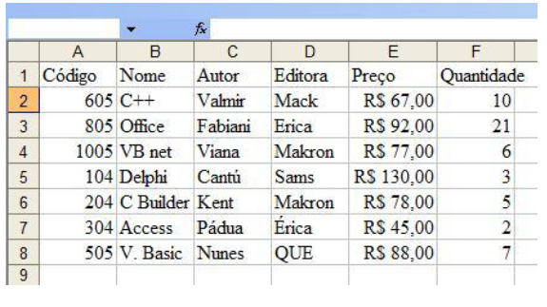
Uso de formulários em Excel
Abra o arquivo “Livros” de sua pasta ou pendrive, contendo a planilha “Estoque”, igual à abaixo:
Crie uma macro de nome TstForm, sem nenhuma programação (click no botão “Gravar Macro”

Slide 14
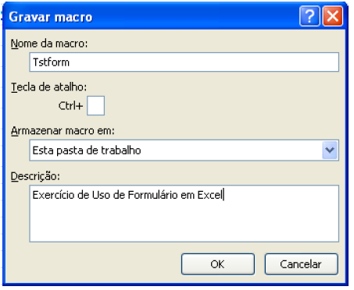
Uso de formulários em Excel
Pressione o botão OK e em seguida pare a gravação. Pronto! Gravamos uma macro de nome TstForm, sem nenhuma programação. Agora, abra o ambiente do VBA, com a combinação Alt + F11. Na janela “Project Explorer”, abra a pasta Módulos/Módulo1, que é onde estão as macros.
Inclua um formulário associado à sua planilha. vá ao ambiente do VBA e dê click nos itens Inserir / UserForm.

Slide 15
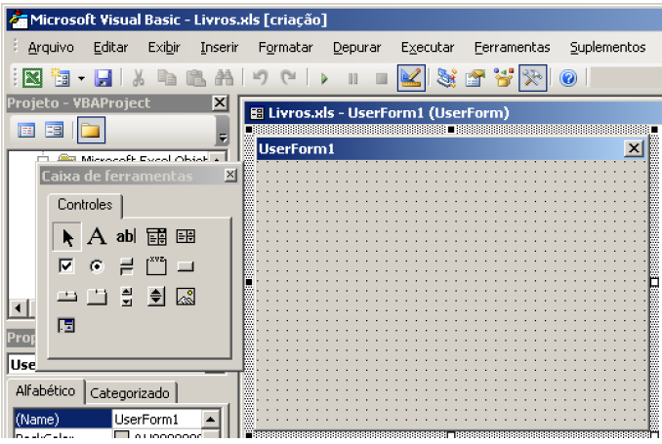
Uso de formulários em Excel

Slide 16
Uso de formulários em Excel
Através dessa janela você irá elaborar e programar a interface com a qual o usuário irá manipular dados na planilha.
Obs.: Estrutura de comandos e programação em VBA – aos objetos são associadas propriedades, que são as características do objeto. Por exemplo, o tamanho, cor etc. são propriedades de um objeto. Aos objetos também são associados métodos (funções) – exemplo Range(“A2:A6”).Select – deixa selecionadas as células A2 até A6.

Slide 17
Uso de formulários em Excel
Variáveis – É a maneira pela qual manipulamos valores em programação. Exemplo de criação de variáveis em VBA :
  Private Sub UserForm_Click()
  Dim x As String
  x = "Bem vindos ao VBA..."
  FrmVendaLivros.Caption = x
  End Sub

Slide 18
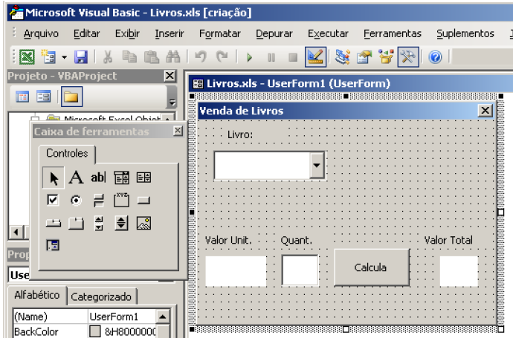
Uso de formulários em Excel
Selecione o formulário e na janela “Propriedades” digite, na propriedade Caption, o texto “Venda de Livros”.
Inclua no formulário os componentes abaixo e configure o formulário de acordo com o seguinte layout:

Slide 19
Uso de formulários em Excel
Exemplos:
  Formulários – inicia com Frm – exemplo FrmVendaLivros
  Caixa de Combinação - Inicia com Cxc – exemplo CxcLivro
  Label – Inicia com Lbl – exemplos LblValorUnit, LblValortotal
  Caixa de Texto – Inicia com Txt – exemplo TxtQuantidade
  Botão de comando – inicia com Cmd – exemplo CmdCalcula
Para isso, selecione cada componente e altere a propriedade Name na janela de propriedades.

Slide 20
Uso de formulários em Excel
Para executar o formulário, vamos criar nossa procedure, digitando diretamente na Macro TstForm:
    Sub TstForm()
    FrmVendaLivros.Show ‘ Esta instrução exibe e executa o formulário FrmLivros.
    End Sub
Pressione a tecla F5 para ver o programa funcionando.
Note que os componentes estão prontos e funcionando, porém não respondem aos eventos provocados pois estes (os eventos) não estão sendo tratados. Faremos o tratamento a seguir.

Slide 21
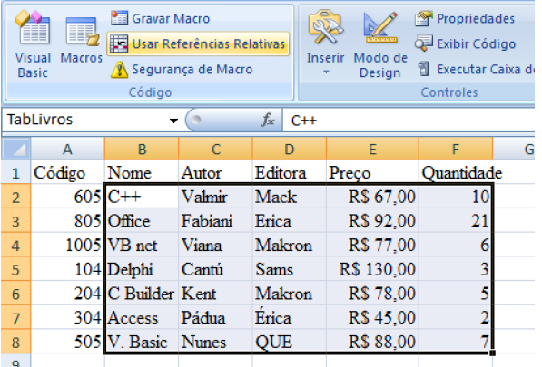
Uso de formulários em Excel
Feche o formulário e volte à janela da planilha (Alt + F11), selecione a área igual à abaixo, dê o nome a essa seleção de “TabLivros” e pressione a tecla Enter.

Slide 22
Uso de formulários em Excel
Volte ao ambiente do VBA, selecione o componente CxcLivros e coloque em sua propriedade RowSource, o texto “TabLivros”, que é o nome que você colocou na região selecionada da planilha.
Execute novamente o programa (tecla F5) e dê um click no componente CxcLivro.
Note que o componente responde ao evento, trazendo a tabela TabLivros.
Vamos continuar nossa programação. Para voltar à fase de projeto, interrompa a execução do programa.

Slide 23
Uso de formulários em Excel
Duas funcionalidades de nosso programa serão:
  a) Quando ocorrer o click no nome do livro, deverá surgir o valor unitário no label de nome LblValorUnit.
  b) Se digitarmos a quantidade de livros e pressionarmos o botão “Calcula”, o programa deverá exibir o valor Total da compra, no label LblValorTotal.

Slide 24
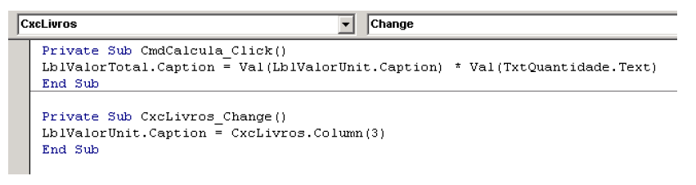
Uso de tratadores de evento em VBA
Programação dos “Tratadores de Eventos” do VBA:
  A janela de programação abre-se ao ocorrer o click duplo no componente que desejamos programar. Essa janela tem a seguinte aparência e a programação será a seguinte:

Slide 25
Uso de tratadores de evento em VBA
Faça o teste e verifique o funcionamento do programa.
Selecione um livro na caixa de combinação, digite a quantidade desejada e pressione o botão “Calcula”. Ao fazer isso, o tratador do evento Click do botão é executado e o valor total dos livros é calculado.

Slide 26
Criação e uso de funções
Podemos criar funções em VBA e utilizá-las na planilha Excel.
Por exemplo, suponha que precisamos da informação da situação de nosso estoque, da seguinte maneira:
  se o estoque estiver igual ou abaixo de 3 unidades, isso significa que o estoque estará baixo.
  se estiver entre 4 e 14 unidades, estará bom (normal).
  com 15 unidades ou mais, estará muito alto.

Slide 27
Criação e uso de funções
Podemos usar as funções nativas do Excel e criar um expressão para resolver isso. Uma solução melhor, seria criar a seguinte função em VBA, que deve ser digitada no mesmo Módulo que contém a procedure TstForm:
A função SaldoEstoque:
  Function SaldoEstoque(estoque As Integer) As String
  If estoque <= 3 Then SaldoEstoque = "Estoque Baixo"
  If estoque > 3 And estoque <= 15 Then SaldoEstoque = "Estoque Normal"
  If estoque > 15 Then SaldoEstoque = "Estoque Em Excesso"
  End Function

Slide 28
Criação e uso de funções
Sub TstForm()
FrmVendaLivros.Show ‘ Esta instrução exibe e executa o formulário FrmLivros.
End Sub

Slide 29
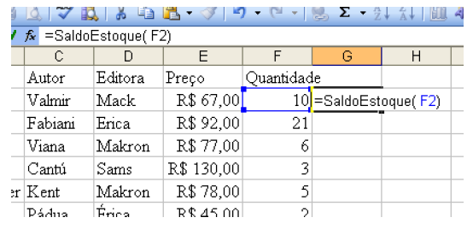
Criação e uso de funções
Agora basta chamar a função SaldoEstoque, na planilha e utilizá-la:

